Slide 1



도로.기술 분야 통합DB 구축
UI설계서(공통)
문서번호 : EX_COM_DE_0104
Version v1.0
PM | 정보처감독관
남 백 | 최 병 희

Slide 2
메뉴구조도
최상위 | 메뉴 |  |  |  | 화 면 |  |  | 비 고
분류 | 1차메뉴 | 2차메뉴 | 3차메뉴 | 4차메뉴 | UI ID | UI 이름 | 설명
공통컴포넌트 | 공통 | 권한관리 | 사용자 | 사용자관리 | UI-COM-01-001U | 사용자 정보 화면 | 사용자 목록조회, 사용자 등록, 수정, 삭제
 |  |  |  | 사용자-역할매핑 | UI-COM-01-002U | 사용자-역할 매핑 정보 화면 | 사용자-역할 매핑 정보 조회, 등록, 삭제
 |  |  |  | 사용자-그룹매핑 | UI-COM-01-003U | 사용자-그룹 매핑 정보 화면 | 사용자-그룹 매핑 정보 조회, 등록, 삭제
 |  |  | 역할 | 역할관리 | UI-COM-02-001U | 역할 목록 화면 | 역할 조회, 등록, 수정, 삭제
 |  |  |  | 역할-메뉴매핑 | UI-COM-02-002U | 역할-메뉴 매핑 정보 화면 | 역할-메뉴 매핑 정보 조회, 등록, 삭제
 |  |  | 메뉴 | 메뉴관리 | UI-COM-03-001U | 메뉴 정보 화면 | 메뉴 목록조회, 등록, 수정, 삭제
 |  |  | 그룹 | 그룹관리 | UI-COM-04-001U | 그룹 정보 화면 | 그룹 목록 조회, 등록, 수정, 삭제
 |  |  |  | 그룹-메뉴매핑 | UI-COM-04-002U | 그룹-메뉴 매핑 정보 화면 | 그룹-메뉴 매핑 정보 조회, 등록, 삭제
 |  |  | 부서 | 부서관리 | UI-COM-05-001U | 조직도 목록 조회 | 조직도 목록 조회
 |  |  |  | 부서-메뉴매핑 | UI-COM-05-002U | 부서-메뉴 매핑 정보 화면 | 부서-메뉴 매핑 정보 조회, 등록, 삭제
 |  | 공통관리 | 공통코드 | 공통코드 조회 | UI-COM-06-001U | 공통코드 화면 | 공통코드 조회, 등록,수정, 삭제
 |  |  | 메시지 | 메시지 관리 | UI-COM-07-001U | 메시지 관리 화면 | 메시지 조회, 등록, 수정, 삭제
 |  |  | 우편번호 | 우편번호 관리 | UI-COM-08-001U | 우편번호 화면 | 도로명주소, 우편번호 조회
 |  |  | 업체관리 | 업체관리 | UI-COM-09-001U | 업체관리 화면 | 업체 정보 조회, 등록, 수정, 삭제
 |  |  | SMS | SMS | UI-COM-10-001U | SMS 전송 화면 | SNS 전송, 전송내역조회
 |  |  | E-mail | E-mail | UI-COM-11-001U | E-mail 전송 화면 | E-mail 전송, 전송내역 조회
 |  | 시스템관리 | 사용자 | 사용자 접속기록 조회 | UI-COM-12-001U | 사용자 접속기록 화면 | 사용자의 화면접근 기록 조회
 |  |  |  | 사용자 접속통계 | UI-COM-12-002U | 사용자 접속통계 화면 | 사용자가 화면 접속 통계
 |  |  | 서버 | 서버 오류정보 조회 | UI-COM-13-001U | 서버 오류정보 조회 화면 | 서버에서 발생하는 오류로그를 조회

Slide 3
화면 목록
순번 | 화면 ID | 화면명 | 검토의견
1 | UI-COM-01-001U | 사용자관리
2 | UI-COM-01-002U | 사용자-역할 매핑
3 | UI-COM-01-003U | 사용자-그룹 매핑
4 | UI-COM-02-001U | 역할관리
5 | UI-COM-02-002U | 역할-메뉴 매핑
6 | UI-COM-03-001U | 메뉴관리
7 | UI-COM-04-001U | 그룹관리
8 | UI-COM-04-002U | 그룹-메뉴 매핑
9 | UI-COM-05-001U | 부서조회
10 | UI-COM-05-002U | 부서-메뉴 매핑
11 | UI-COM-06-001U | 공통코드관리
12 | UI-COM-07-001U | 메시지 관리
13 | UI-COM-08-001P | 우편번호 조회
14 | UI-COM-09-001U | 업체관리
15 | UI-COM-10-001P | SMS 전송
16 | UI-COM-11-001U | Email 전송
17 | UI-COM-12-001U | 사용자 접속기록 조회
18 | UI-COM-12-002U | 사용자 접속통계
19 | UI-COM-13-001U | 서버 오류정보 조회

Slide 4
도로.기술 분야 통합DB 구축
UI설계서(공통)
문서번호 : EX_COM_DE_0104
Version d0.1

Slide 5
문서 정보
프로젝트 | 도로.기술 분야 통합DB 구축
단계 | 설계
활동 | UI설계
작업 | UI설계
산출물 | UI설계서
파일명 | EX_COM_DE_0104_UI설계서_d0.1.pptx
개정 이력
버 전 | 변경일 | 변경 사유 | 변경 내용 | 작성자 | 승인
d0.1 | 2016-09-13 | 최초 작성 | UI설계서 초안작성 | 김두포 | 남백

Slide 6
화면 목록
화면 ID | 화면명 | 화면유형 | 탭/팝업/보고서 명 | 사용자(역할)
UI-COM-01-001U | 사용자관리 | 메인 | N/A | SuperAdmin, 중간관리자
UI-COM-01-002U | 사용자-역할 매핑 | 메인 | N/A | SuperAdmin, 중간관리자
UI-COM-01-003U | 사용자-그룹 매핑 | 메인 | N/A | SuperAdmin, 중간관리자
UI-COM-02-001U | 역할관리 | 메인 | N/A | SuperAdmin, 중간관리자
UI-COM-02-002U | 역할-메뉴 매핑 | 메인 | N/A | SuperAdmin, 중간관리자
UI-COM-03-001U | 메뉴관리 | 메인 | N/A | SuperAdmin, 중간관리자
UI-COM-04-001U | 그룹관리 | 메인 | N/A | SuperAdmin, 중간관리자
UI-COM-04-002U | 그룹-메뉴 매핑 | 메인 | N/A | SuperAdmin, 중간관리자
UI-COM-05-001U | 부서조회 | 메인 | N/A | SuperAdmin, 중간관리자
UI-COM-05-002U | 부서-메뉴 매핑 | 메인 | N/A | SuperAdmin, 중간관리자
UI-COM-06-001U | 공통코드관리 | 메인 | N/A | SuperAdmin, 중간관리자
UI-COM-07-001U | 메시지 관리 | 메인 | N/A | SuperAdmin, 중간관리자
UI-COM-08-001P | 우편번호 조회 | 팝업 | 우편번호 조회 | SuperAdmin, 중간관리자, 사용자
UI-COM-09-001U | 업체관리 | 메인 | N/A | SuperAdmin, 중간관리자
UI-COM-10-001P | SMS 전송 | 팝업 | SMS 전송 | SuperAdmin, 중간관리자, 사용자
UI-COM-11-001U | Email 전송 | 메인 | N/A | SuperAdmin, 중간관리자, 사용자
UI-COM-12-001U | 사용자 접속기록 조회 | 메인 | N/A | SuperAdmin, 중간관리자
UI-COM-12-002U | 사용자 접속통계 | 메인 | N/A | SuperAdmin, 중간관리자
UI-COM-13-001U | 서버 오류정보 조회 | 메인 | N/A | SuperAdmin, 중간관리자

Slide 7
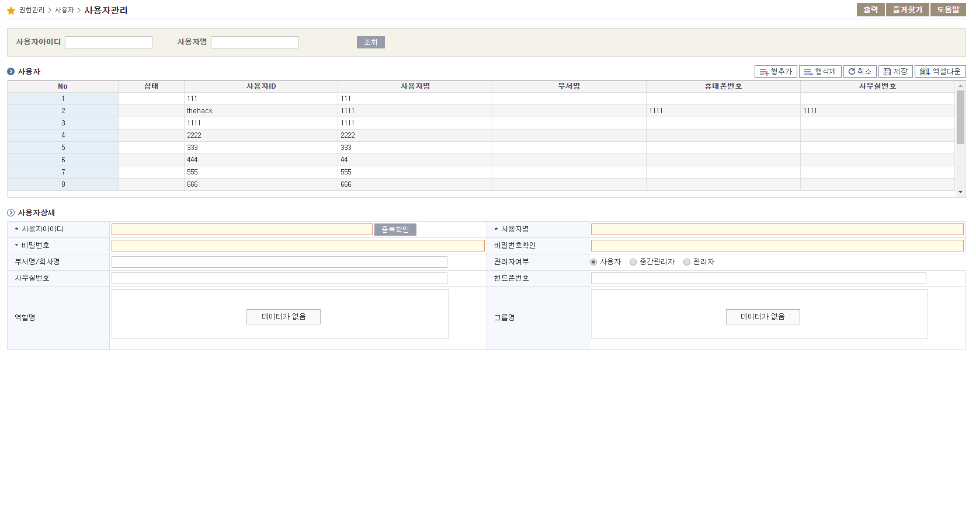
업무영역 | 업무기능 | 화면ID | 화면 명 | 화면유형
공통시스템 | 권한관리 | UI-COM-01-001U | 사용자관리 | ■ 입력 ■ 조회 ■ 변경 ■ 삭제 □ 출력
화면 설명 & 규칙
[ 화면 설명 ] 사용자 조회 화면으로 사용자 등록 및 수정, 삭제가 가능하다. [ 화면 처리흐름 ] 1. 상단의 조회 조건을 선택 하고 ① 『조회』 버튼을 클릭하면 선택한 조건에 따라 ⑤ 사용자 리스트가 보여진다. 2. ② 『행추가』 버튼을 클릭하면 사용자를 ⑥ 사용자 상세에서 등록 할 수 있다. 3. ③ 『행삭제』 버튼을 클릭하면 ⑤ 사용자 리스트에서 선택된 사용자를 삭제 할 수 있다. 4. ⑤ 사용자 리스트를 클릭하면, ⑥ 사용자 상세에서 수정 가능하다. 5. ④ 『저장』 버튼을 클릭하면 ⑤ 사용자 리스트의 변경내역이 저장된다.
1
2
3
4
5
6

Slide 8
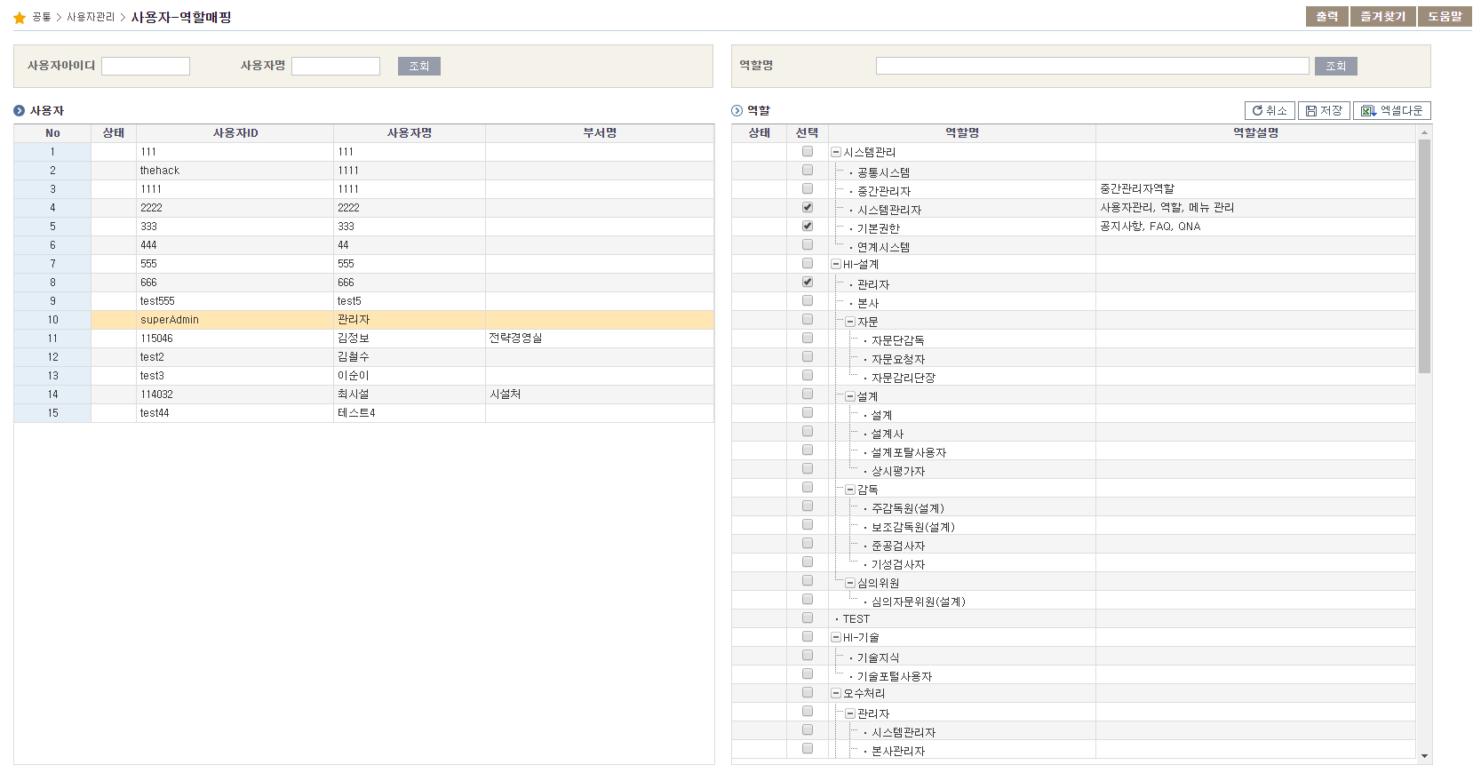
업무영역 | 업무기능 | 화면ID | 화면 명 | 화면유형
공통시스템 | 권한관리 | UI-COM-01-002U | 사용자-역할 매핑 | ■ 입력 ■ 조회 □ 변경 ■ 삭제 □ 출력
화면 설명 & 규칙
[ 화면 설명 ] 사용자-역할 매핑 화면으로 사용자에게 역할을 부여하거나 삭제 할 수 있다. [ 화면 처리흐름 ] 1. ① 『조회』 버튼을 클릭하면 선택한 조건에 따라 ③ 사용자 리스트가 보여진다. 2. ② 『조회』 버튼을 클릭하면 선택 조건(역할명)에 해당하는 ④ 리스트를 조회할 수 있다. 3. ③ 사용자 리스트의 행을 클릭하면 해당하는 ④ 역할 리스트를 볼 수 있다. 4. ④ 리스트의 선택 열을 클릭하여 사용자-역할을 등록, 삭제 할 수 있다. 4. ⑤ 『저장』 버튼을 클릭하여 내역을 저장한다.
1
2
5
3
4

Slide 9
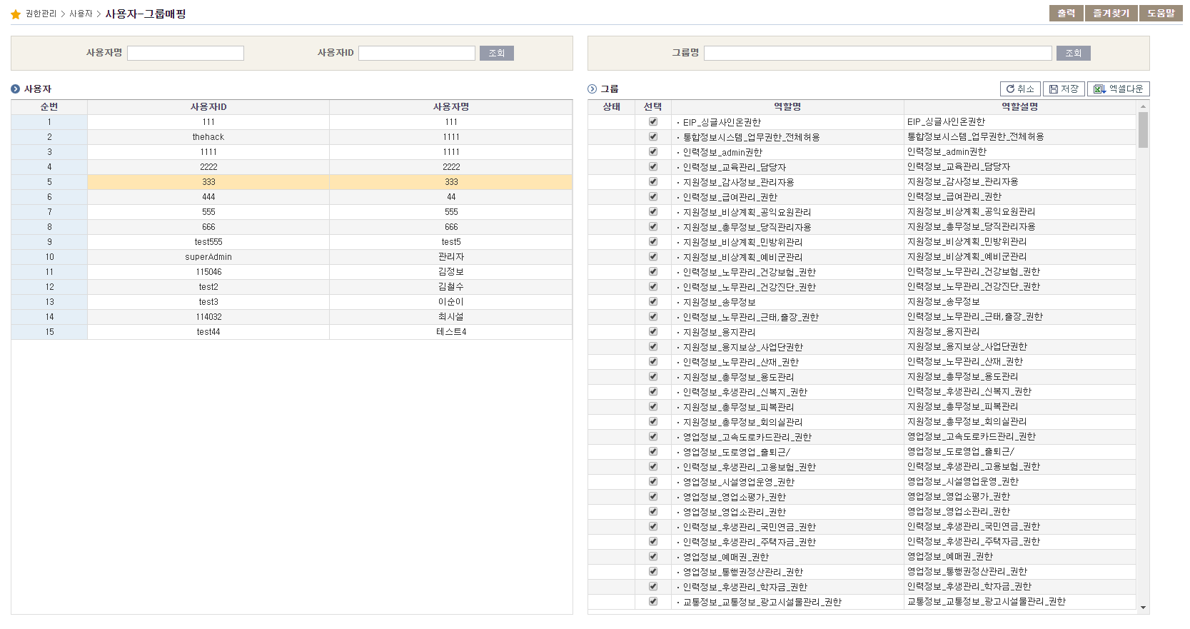
업무영역 | 업무기능 | 화면ID | 화면 명 | 화면유형
공통시스템 | 권한관리 | UI-COM-01-003U | 사용자-그룹 매핑 | ■ 입력 ■ 조회 □ 변경 ■ 삭제 □ 출력
화면 설명 & 규칙
[ 화면 설명 ] 사용자-그룹 매핑 화면으로 사용자에 해당하는 그룹을 등록 및 삭제가 가능하다. [ 화면 처리흐름 ] 1. ① 『조회』 버튼을 클릭하면 선택 조건(사용자명, 사용자ID)에 따라 ③ 사용자 리스트가 보여진다. 2. ② 『조회』 버튼을 클릭하면 선택 조건(역할명)에 해당하는 ④ 그룹 리스트를 조회할 수 있다. 3. ③ 사용자 리스트의 행을 클릭하면 해당하는 ④ 역할 리스트를 볼 수 있다. 4. ④ 리스트의 선택 열을 클릭하여 사용자-역할을 선택 및 해제 할 수 있다. 5. ⑤ 『저장』 버튼을 클릭하여 ③ 사용자 리스트에 해당하는 사용자의 ④ 그룹 리스트 내역을 저장한다.
1
2
5
3
4

Slide 10
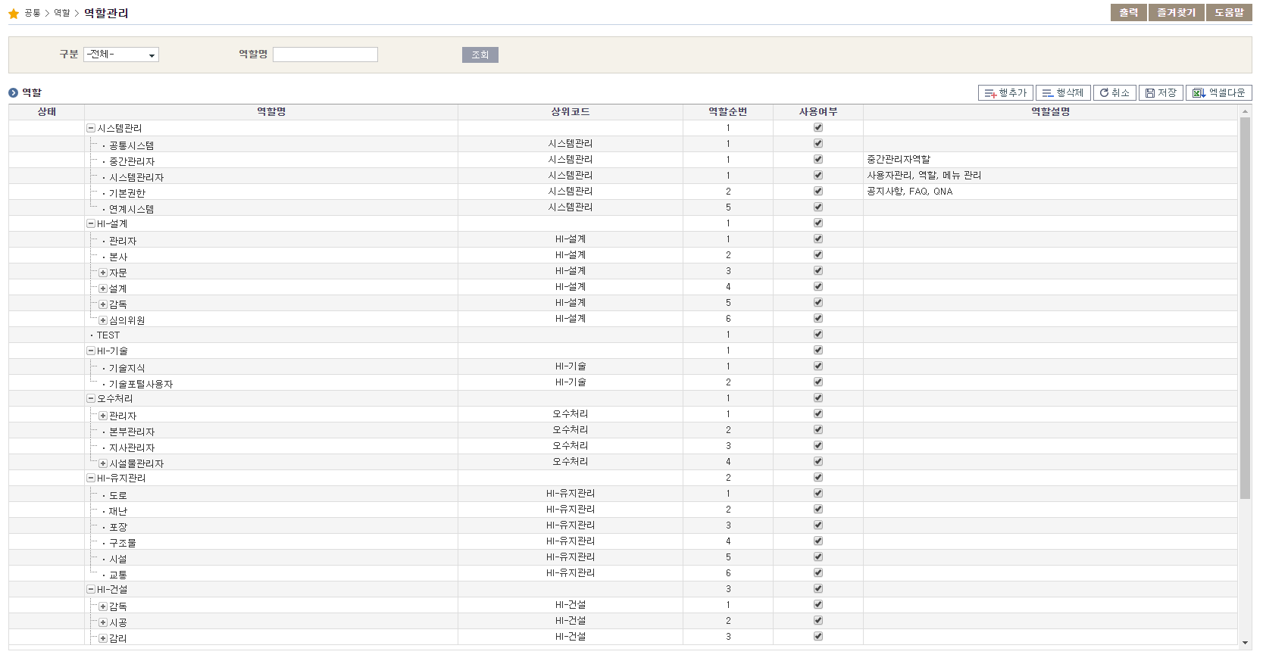
업무영역 | 업무기능 | 화면ID | 화면 명 | 화면유형
공통시스템 | 권한관리 | UI-COM-02-001U | 역할관리 | ■ 입력 ■ 조회 ■ 변경 ■ 삭제 □ 출력
화면 설명 & 규칙
[ 화면 설명 ] 역할관리 화면으로 역할 등록, 수정 및 삭제가 가능하다. [ 화면 처리흐름 ] 1. ① 『조회』 버튼을 클릭하면 선택 조건(구분, 역할명)에 따라 ⑤ 역할 리스트가 보여진다. 2. ⑤ 역할 리스트의 역할을 더블클릭하면 역할 정보를 수정할 수 있다. 3. ② 『행추가』 버튼을 클릭하면 ⑤ 역할 리스트에 역할을 등록 할 수 있다. 4. ⑤ 역할 리스트에서 역할을 선택 후 ③ 『행삭제』 버튼을 클릭하면 ⑤ 역할 리스트에 선택된 역할을 삭제 할 수 있다. 5. ④ 『저장』 버튼을 클릭하면, ⑤ 역할 리스트의 변경된 내역을 저장할 수 있다.
1
2
3
4
5

Slide 11
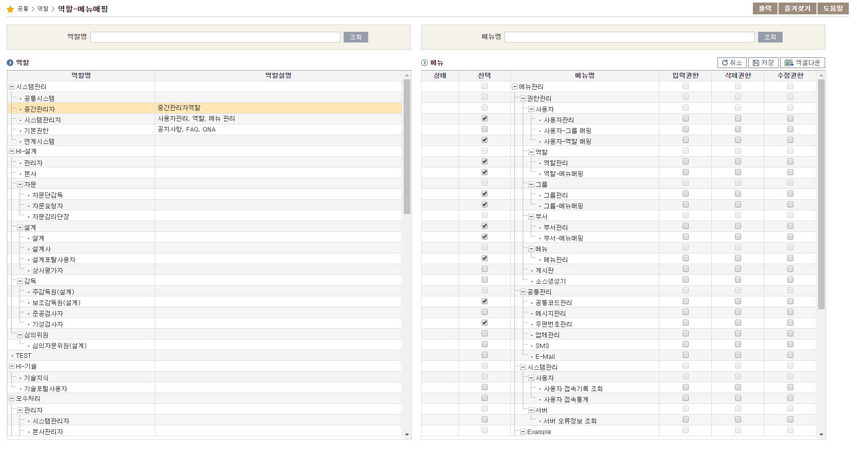
업무영역 | 업무기능 | 화면ID | 화면 명 | 화면유형
공통시스템 | 권한관리 | UI-COM-02-002U | 역할-메뉴 매핑 | ■ 입력 ■ 조회 □ 변경 ■ 삭제 □ 출력
화면 설명 & 규칙
[ 화면 설명 ] 역할-메뉴 매핑 화면으로 역할에 해당하는 메뉴를 등록 및 삭제가 가능하다. [ 화면 처리흐름 ] 1. ① 『조회』 버튼을 클릭하면 선택 조건(역할명)에 따라 ③ 역할 리스트가 보여진다. 2. ② 『조회』 버튼을 클릭하면 선택 조건(메뉴명)에 해당하는 ④ 메뉴 리스트를 조회할 수 있다. 3. ③ 역할 리스트의 행을 클릭하면 해당하는 ④ 메뉴 리스트를 볼 수 있다. 4. ③ 역할 리스트의 행을 클릭 후 ④ 역할 리스트의 선택 열을 클릭하여 역할에 해당하는 메뉴를 등록, 삭제 할 수 있다. 5. ⑤ 『저장』 버튼을 클릭하여 변경 내역을 저장한다.
1
2
5
3
4

Slide 12
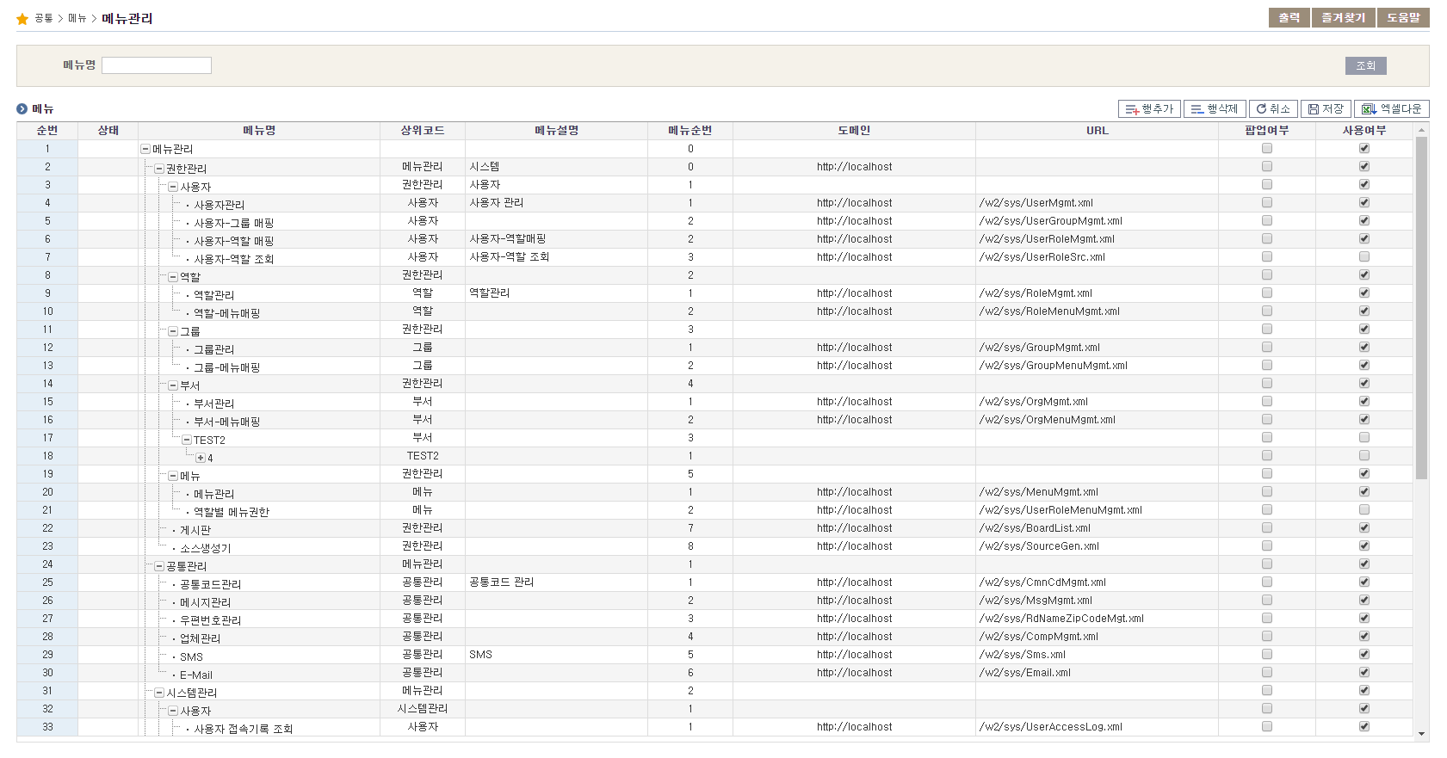
업무영역 | 업무기능 | 화면ID | 화면 명 | 화면유형
공통시스템 | 권한관리 | UI-COM-03-001U | 메뉴관리 | ■ 입력 ■ 조회 ■ 변경 ■ 삭제 □ 출력
화면 설명 & 규칙
[ 화면 설명 ] 메뉴관리 화면으로 메뉴 등록 및 수정, 삭제가 가능하다. [ 화면 처리흐름 ] 1. ① 『조회』 버튼을 클릭하면 선택 조건(메뉴명)에 따라 ⑤ 메뉴 리스트가 보여진다. 2. ⑤ 메뉴 리스트의 역할을 더블 클릭하면 역할을 수정할 수 있다. 3. ⑤ 메뉴 리스트에서 메뉴 선택 후 ② 『행추가』 버튼을 클릭하면 선택한 메뉴의 하위 메뉴를 등록 할 수 있다. 4. ③ 『행삭제』 버튼을 클릭하면 ⑤ 메뉴 리스트에서 선택된 메뉴를 삭제 할 수 있다. 5. ④ 『저장』 버튼을 클릭하면, ⑤ 메뉴 리스트의 변경된 내역을 저장할 수 있다.
1
2
3
4
5

Slide 13
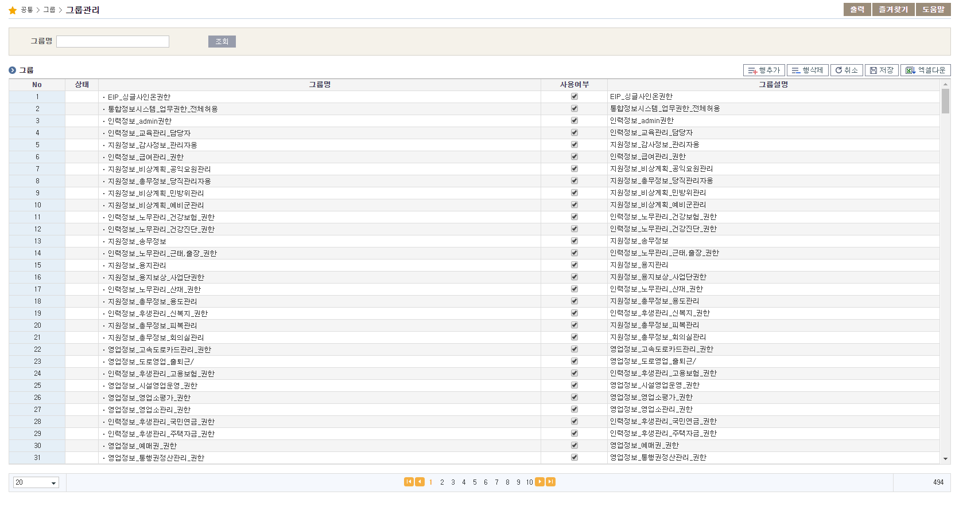
업무영역 | 업무기능 | 화면ID | 화면 명 | 화면유형
공통시스템 | 권한관리 | UI-COM-04-001U | 그룹관리 | ■ 입력 ■ 조회 ■ 변경 ■ 삭제 □ 출력
화면 설명 & 규칙
[ 화면 설명 ] 그룹관리 화면으로 그룹 등록 및 수정, 삭제가 가능하다. [ 화면 처리흐름 ] 1. ① 『조회』 버튼을 클릭하면 선택 조건(그룹명)에 따라 ⑤ 그룹 리스트가 보여진다. 2. ⑤ 그룹 리스트의 역할을 더블 클릭하면 역할을 수정할 수 있다. 3. ② 『행추가』 버튼을 클릭하면 ⑤ 그룹 리스트에 새로운 그룹을 등록 할 수 있다. 4. ③ 『행삭제』 버튼을 클릭하면 ⑤ 그룹 리스트에서 선택된 그룹을 삭제 할 수 있다. 5. ④ 『저장』 버튼을 클릭하면, ⑤ 그룹 리스트의 변경된 내역을 저장할 수 있다.
1
2
3
4
5

Slide 14
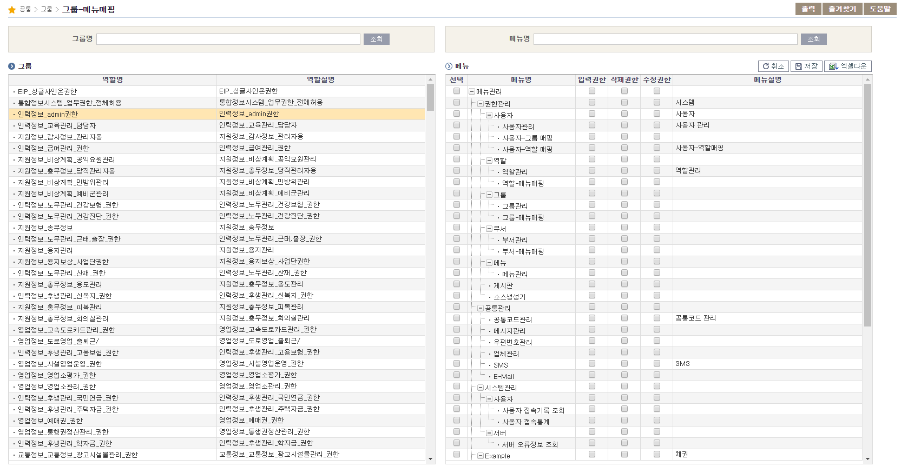
업무영역 | 업무기능 | 화면ID | 화면 명 | 화면유형
공통시스템 | 권한관리 | UI-COM-04-002U | 그룹-메뉴 매핑 | ■ 입력 ■ 조회 □ 변경 ■ 삭제 □ 출력
화면 설명 & 규칙
[ 화면 설명 ] 그룹-메뉴 매핑 화면으로 그룹에 해당하는 메뉴를 등록 및 삭제가 가능하다. [ 화면 처리흐름 ] 1. ① 『조회』 버튼을 클릭하면 선택 조건(그룹명)에 따라 ③ 그룹 리스트가 보여진다. 2. ② 『조회』 버튼을 클릭하면 선택 조건(메뉴명)에 해당하는 ④ 메뉴 리스트를 조회할 수 있다. 3. ③ 그룹 리스트의 행을 클릭하면, 선택된 그룹에 해당하는 ④ 메뉴 리스트를 볼 수 있다. 4. ③ 그룹 리스트의 행을 클릭 후 ④ 메뉴 리스트의 선택 열을 클릭하여 그룹에 해당하는 메뉴를 등록, 삭제 할 수 있다. 5. ⑤ 『저장』 버튼을 클릭하여 변경된 그룹-메뉴 내역을 저장한다.
1
2
5
3
4

Slide 15
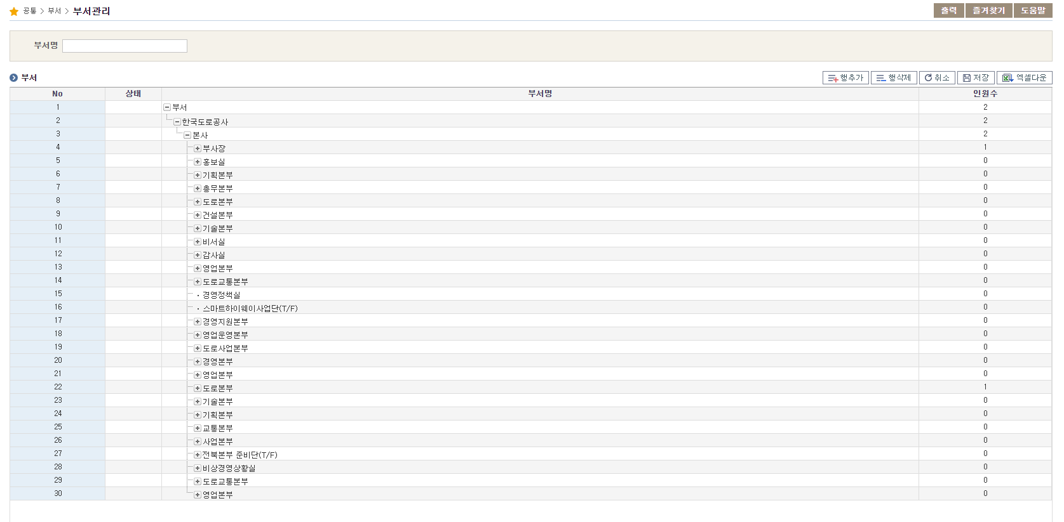

업무영역 | 업무기능 | 화면ID | 화면 명 | 화면유형
공통시스템 | 권한관리 | UI-COM-05-001U | 부서조회 | □ 입력 ■ 조회 □ 변경 □ 삭제 □ 출력
화면 설명 & 규칙
[ 화면 설명 ] 부서관리 화면으로 부서 조회가 가능하다. [ 화면 처리흐름 ] 1. ① 『조회』 버튼을 클릭하면 선택 조건(부서명)에 따라 ⑤ 부서 리스트가 보여진다.
1
2

Slide 16
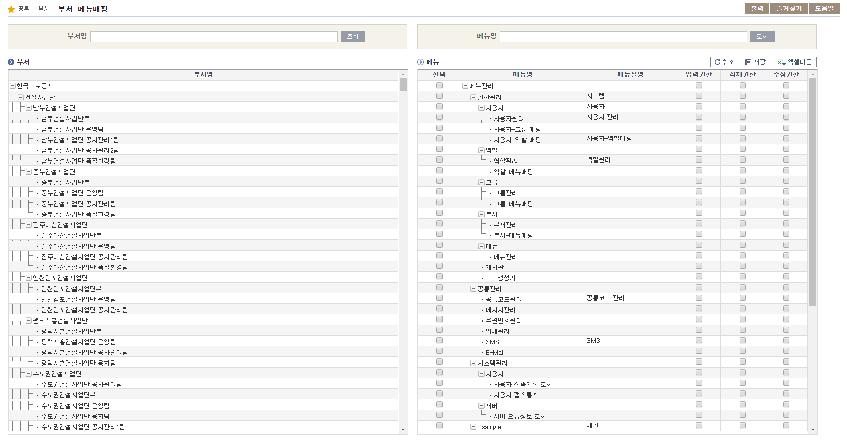
업무영역 | 업무기능 | 화면ID | 화면 명 | 화면유형
공통시스템 | 권한관리 | UI-COM-05-002U | 부서-메뉴 매핑 | ■ 입력 ■ 조회 □ 변경 ■ 삭제 □ 출력
화면 설명 & 규칙
[ 화면 설명 ] 부서-메뉴 매핑 화면으로 부서에 해당하는 메뉴를 등록 및 삭제가 가능하다. [ 화면 처리흐름 ] 1. ① 『조회』 버튼을 클릭하면 선택 조건(부서명)에 따라 ③ 부서 리스트가 보여진다. 2. ② 『조회』 버튼을 클릭하면 선택 조건(메뉴명)에 해당하는 ④ 메뉴 리스트를 조회할 수 있다. 3. ③ 부서 리스트의 행을 클릭하면, 선택된 부서에 해당하는 ④ 메뉴 리스트를 볼 수 있다. 4. ③ 부서 리스트의 행을 클릭 후, ④ 메뉴 리스트의 선택 열을 클릭하여 사용자-역할을 등록, 삭제 할 수 있다. 5. ⑤ 『저장』 버튼을 클릭하여 변경된 내역을 저장한다.
1
2
5
3
4

Slide 17
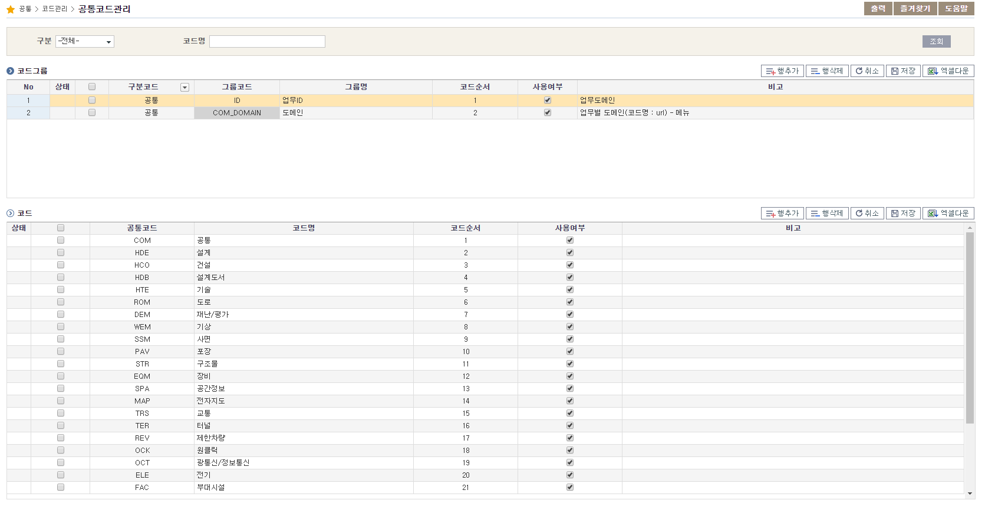
업무영역 | 업무기능 | 화면ID | 화면 명 | 화면유형
공통시스템 | 공통관리 | UI-COM-06-001U | 공통코드 관리 | ■ 입력 ■ 조회 ■ 변경 ■ 삭제 □ 출력
화면 설명 & 규칙
[ 화면 설명 ] 공통코드 관리 화면으로 공통코드를 등록, 수정 및 삭제가 가능하다. [ 화면 처리흐름 ] 1. ① 『조회』 버튼을 클릭하면 선택 조건(구분, 코드명)에 따라 ③ 코드그룹 리스트가 보여진다. 2. ② 『행추가』 버튼을 클릭하면 ⑤ 코드그룹 리스트에 새로운 코드그룹을 등록할 수 있다. 3. ③ 『행삭제』 버튼을 클릭하면 ⑤ 코드그룹 리스트에서 선택된 코드그룹을 삭제할 수 있다. 4. ⑤ 코드그룹 리스트를 더블 클릭 하면 코드그룹을 수정할 수 있다. 5. ④ 『저장』 버튼을 클릭하면 ⑤ 코드그룹 리스트의 변경된 내역을 저장할 수 있다. 6. ⑤ 코드그룹 리스트에서 선택 후 ⑥ 『행추가』 버튼을 클릭하면 ⑨ 코드 리스트에 새로운 코드을 등록할 수 있다. 7. ⑦ 『행삭제』 버튼을 클릭하면 ⑨ 코드 리스트에 선택된 코드들을 삭제할 수 있다. 8. ⑤ 코드 리스트를 더블 클릭 하면 코드를 수정할 수 있다. 9. ⑧ 『저장』 버튼을 클릭하면 ⑨ 코드 리스트의 변경된 내역을 저장할 수 있다.
1
2
3
4
5
6
7
8
9

Slide 18
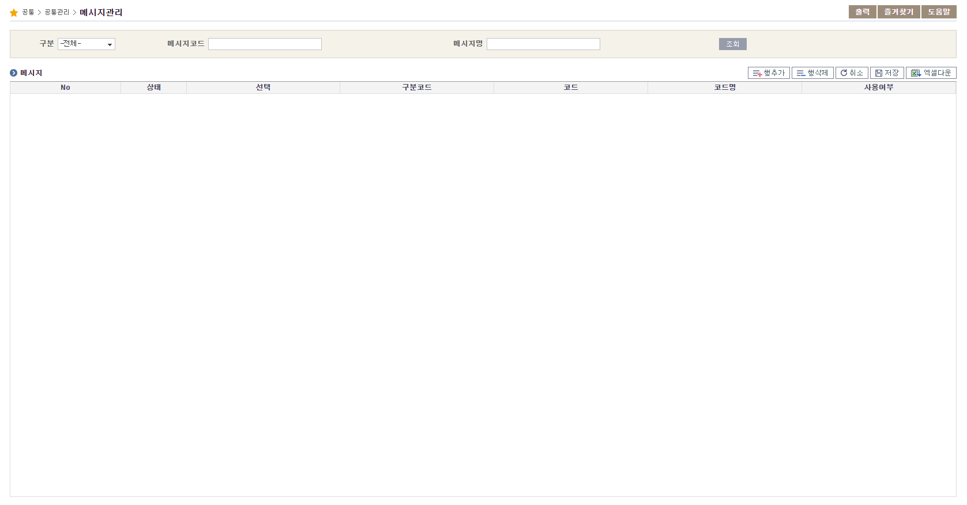
업무영역 | 업무기능 | 화면ID | 화면 명 | 화면유형
공통시스템 | 공통관리 | UI-COM-07-001U | 메시지 관리 | ■ 입력 ■ 조회 ■ 변경 ■ 삭제 □ 출력
화면 설명 & 규칙
[ 화면 설명 ] 메시지 관리 화면으로 메시지를 등록, 수정 및 삭제가 가능하다. [ 화면 처리흐름 ] 1. ① 『조회』 버튼을 클릭하면 선택 조건(구분, 메시지코드, 메시지명)에 따라 ⑤ 메시지 리스트가 보여진다. 2. ② 『행추가』 버튼을 클릭하면 ⑤ 메시지 리스트에 새로운 메시지를 등록할 수 있다. 3. ② 『행삭제』 버튼을 클릭하면 ⑤ 메시지 리스트에 선택된 메시지를 삭제할 수 있다. 4. ⑤ 『저장』 버튼을 클릭하여 변경된 ⑤ 메시지 리스트 내역을 저장한다.
1
2
3
4
5

Slide 19
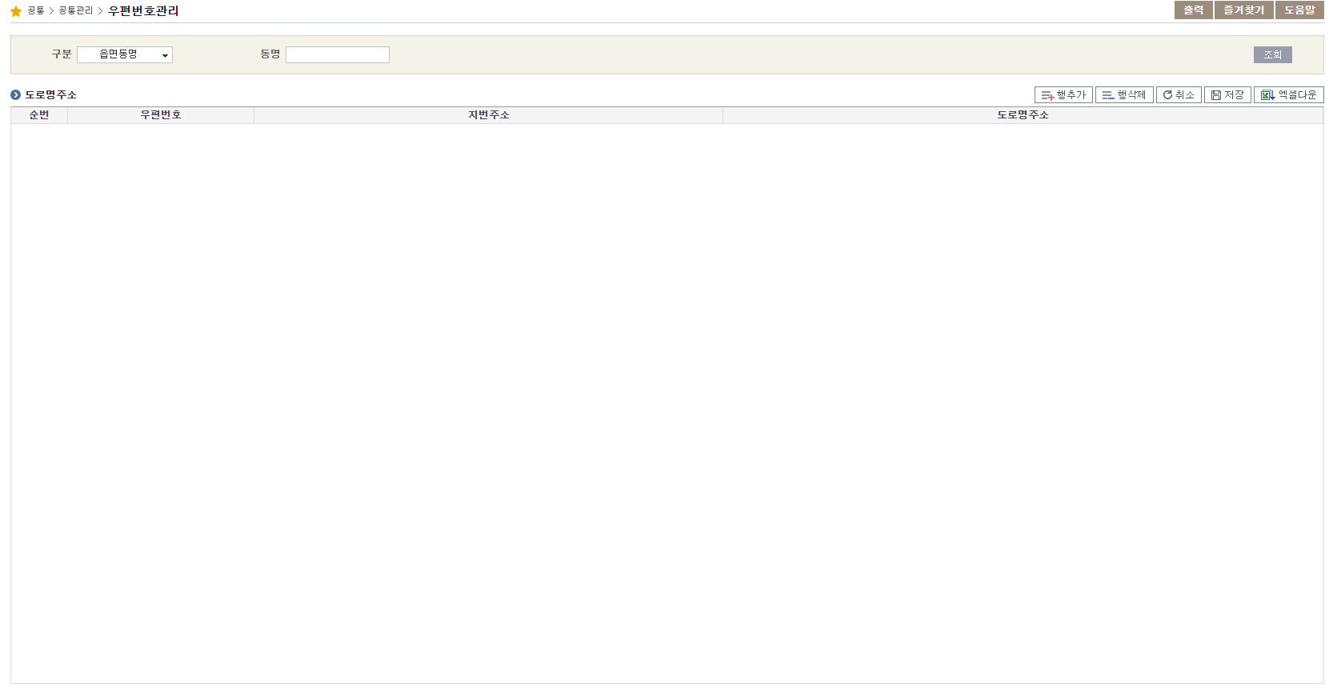
업무영역 | 업무기능 | 화면ID | 화면 명 | 화면유형
공통시스템 | 공통관리 | UI-COM-08-001P | 우편번호 조회 | □ 입력 ■ 조회 □ 변경 □ 삭제 □ 출력
화면 설명 & 규칙
[ 화면 설명 ] 우편번호 관리 화면으로 도로명 우편번호를 조회할 수 있다. [ 화면 처리흐름 ] 1. ① 『조회』 버튼을 클릭하면 구분(읍면동면, 도로명, 건물명)에 따라 ② 도로명 주소 리스트가 보여진다.
1
2

Slide 20
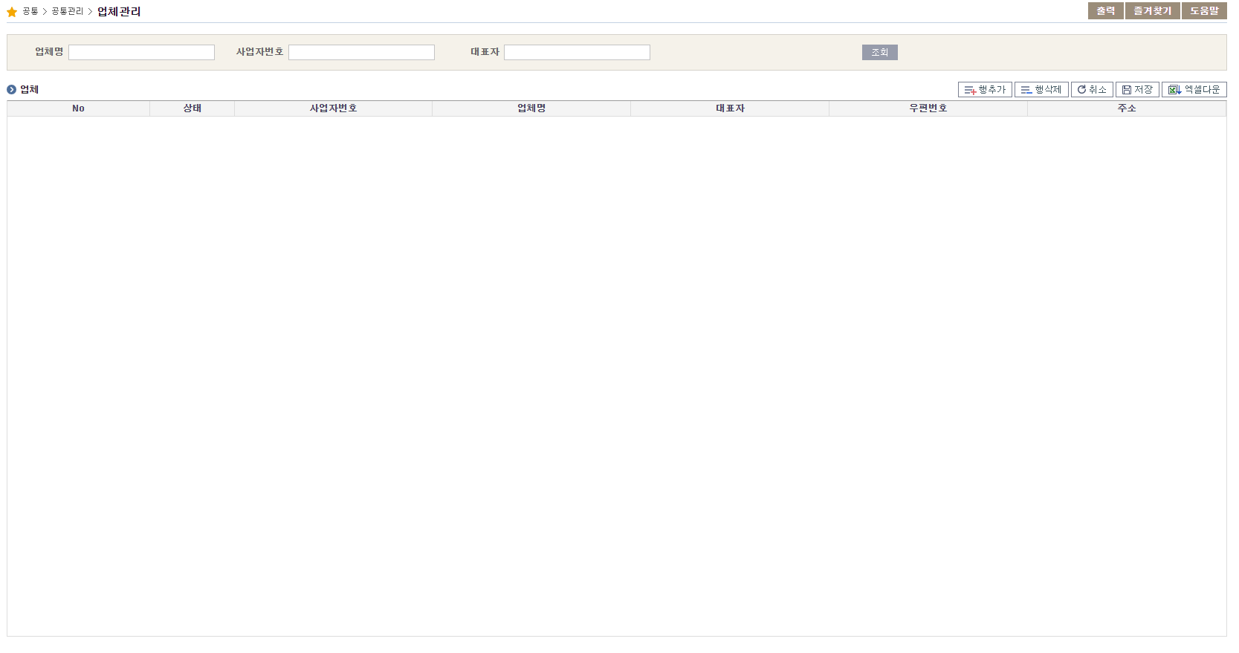
업무영역 | 업무기능 | 화면ID | 화면 명 | 화면유형
공통시스템 | 공통관리 | UI-COM-09-001U | 업체 관리 | ■ 입력 ■ 조회 ■ 변경 ■ 삭제 □ 출력
화면 설명 & 규칙
[ 화면 설명 ] 업체관리 화면으로 업체정보를 등록, 수정 및 삭제 할 수 있다. [ 화면 처리흐름 ] 1. ① 『조회』 버튼을 클릭하면 선택 조건(업체명, 사업자번호, 대표자)에 따라 ⑤ 업체 리스트가 보여진다. 2. ② 『행추가』 버튼을 클릭하면, ⑤ 업체 리스트에 업체정보를 추가할 수 있다. 3. ③ 『행삭제』 버튼을 클릭하면, ⑤ 업체 리스트의 업체정보를 삭제할 수 있다. 4. ⑤ 업체 리스트의 선택 열을 클릭하여 업체 정보를 수정할 수 있다. 5. ④ 『저장』 버튼을 클릭하여 ⑤ 업체 리스트의 변경내역을 저장한다.
1
2
3
4
5

Slide 21
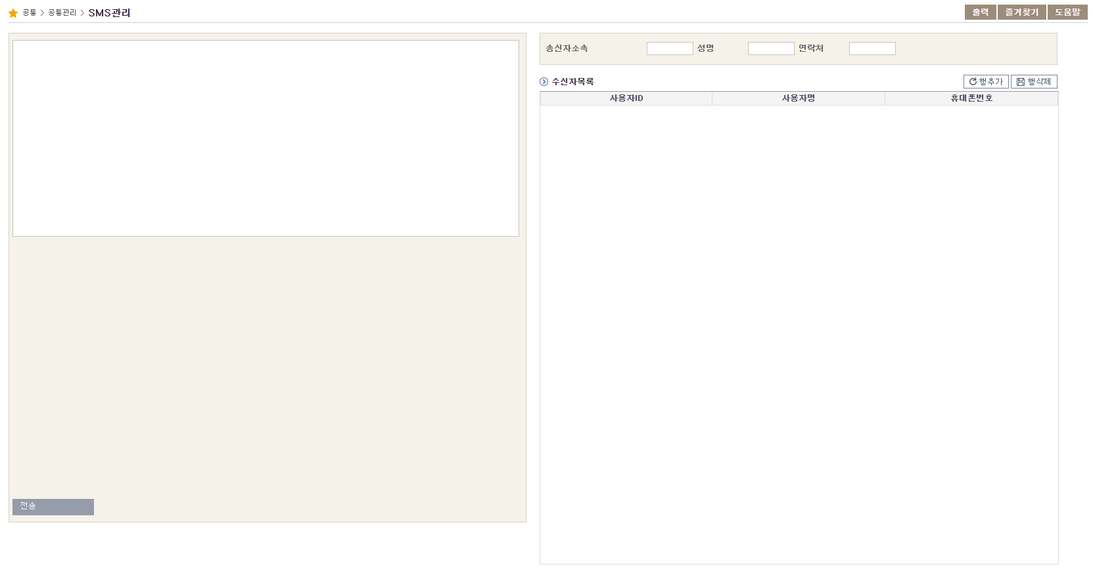
업무영역 | 업무기능 | 화면ID | 화면 명 | 화면유형
공통시스템 | 공통관리 | UI-COM-10-001P | SMS 전송 | ■ 입력 □ 조회 □ 변경 □ 삭제 □ 출력
화면 설명 & 규칙
[ 화면 설명 ] SMS를 전송할 수 있는 화면이다. [ 화면 처리흐름 ] 1. ① 송신자 정보(소속, 성명, 연락처)는 사용자 정보에서 입력되어 있으며 수정할 수 없다. 2. ② 텍스트 박스에 전송할 SMS의 내용을 입력한다. 글자는 200byte로 한정되어있다. 3. ③ 『행추가』 버튼을 클릭하면, ⑤ 수신자목록에 사용자를 추가할 수 있다. 3. ④ 『행삭제』 버튼을 클릭하면, ⑤ 수신자목록에서 사용자를 삭제할 수 있다. 4. ⑥ 『전송』 버튼을 클릭하면, ⑤ 수신자목록의 휴대폰 번호로 SMS가 전송된다.
2
1
3
4
5
6

Slide 22
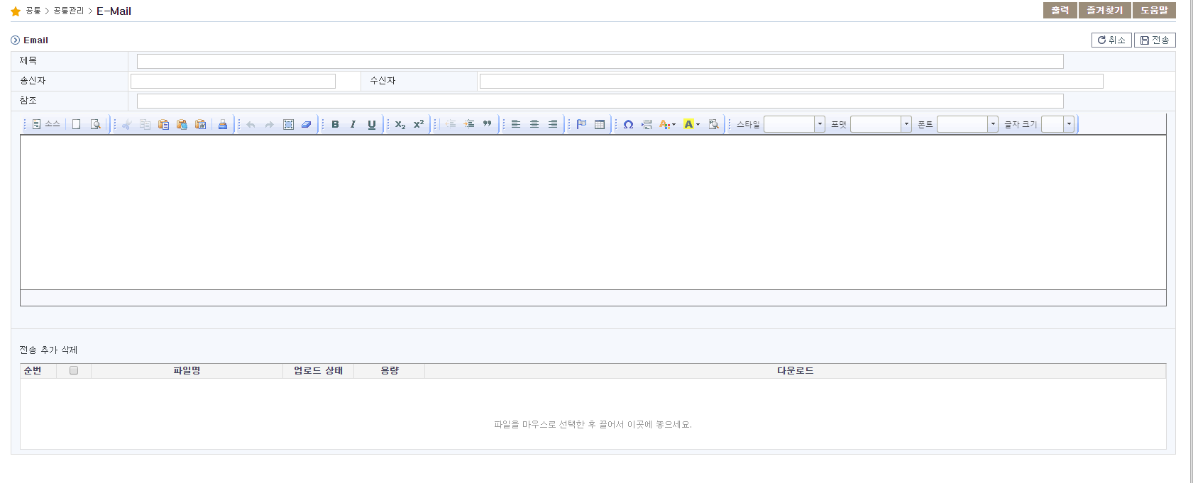
업무영역 | 업무기능 | 화면ID | 화면 명 | 화면유형
공통시스템 | 공통관리 | UI-COM-11-001U | Email 전송 | ■ 입력 □ 조회 □ 변경 □ 삭제 □ 출력
화면 설명 & 규칙
[ 화면 설명 ] Email을 발송할 수 있는 화면이다. [ 화면 처리흐름 ] 1. ② 송신자의 이메일은 사용자 정보에서 입력되어 있으며 수정할 수 없다. 2. Email의 필수조건(① 제목, ③ 수신자, ④ 내용)를 입력한다. 3. 필요한 경우 ⑤ 파일을 첨부한다. 4. ⑦ 『전송』 버튼을 누를 경우, 수신자에게 이메일이 전송된다.
6
1
2
3
4
5

Slide 23
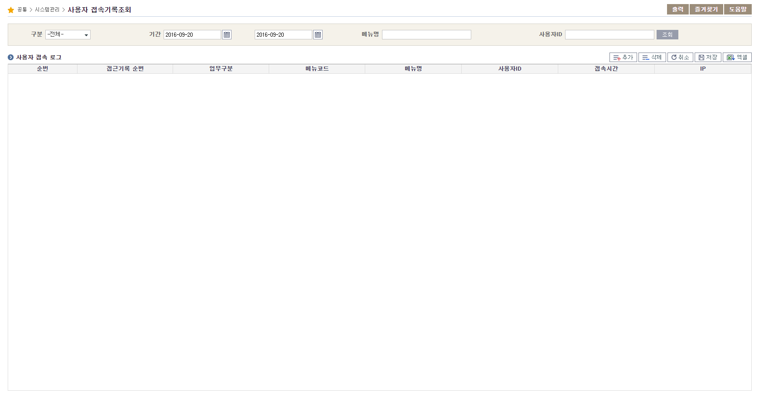
업무영역 | 업무기능 | 화면ID | 화면 명 | 화면유형
공통시스템 | 시스템관리 | UI-COM-12-001U | 사용자 접속기록 조회 | □ 입력 ■ 조회 □ 변경 □ 삭제 □ 출력
화면 설명 & 규칙
[ 화면 설명 ] 사용자 접속기록 조회 화면으로 사용자별로 접근한 메뉴 내역을 조회할 수 있다. [ 화면 처리흐름 ] 1. ① 『조회』 버튼을 클릭하면 선택 조건(구분, 기간, 메뉴명, 사용자ID)에 따라 ② 사용자 접속로그 리스트가 보여진다.
1
2

Slide 24

업무영역 | 업무기능 | 화면ID | 화면 명 | 화면유형
공통시스템 | 시스템관리 | UI-COM-12-002U | 사용자 접속통계 | □ 입력 ■ 조회 □ 변경 □ 삭제 □ 출력
화면 설명 & 규칙
[ 화면 설명 ] 사용자 접속통계 화면으로 메뉴별로 접속 건수를 조회할 수 있다. [ 화면 처리흐름 ] 1. ① 『조회』 버튼을 클릭하면 선택한 조건(구분, 기간, 메뉴명)에 따라 ② 사용자 접속통계 리스트가 보여진다.
1
2

Slide 25
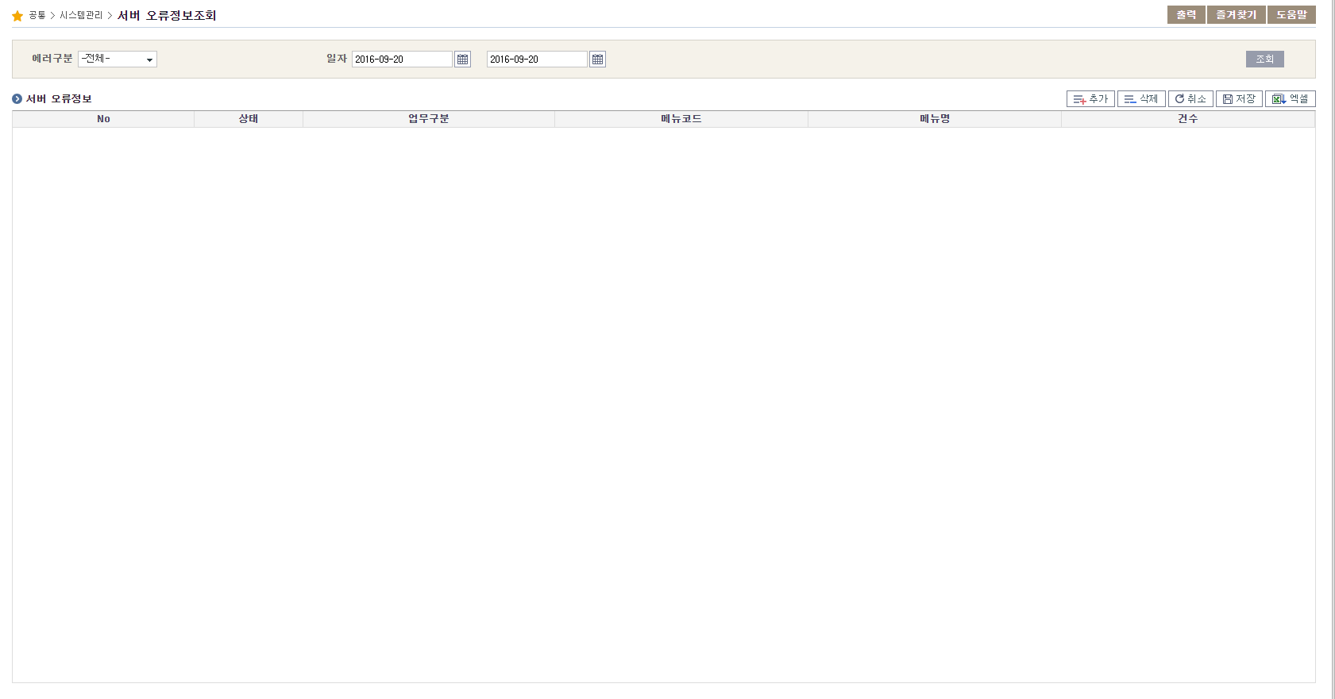
업무영역 | 업무기능 | 화면ID | 화면 명 | 화면유형
공통시스템 | 시스템관리 | UI-COM-13-001U | 서버 오류정보 조회 | □ 입력 ■ 조회 □ 변경 □ 삭제 □ 출력
화면 설명 & 규칙
[ 화면 설명 ] 서버 오류정보 화면으로 일자에 해당하는 오류 정보를 조회가 가능하다. [ 화면 처리흐름 ] 1. ① 『조회』 버튼을 클릭하면 선택한 조건(에러구분, 기간)에 따라 ② 오류정보 리스트가 보여진다.
1
2

